Slide 1
Testovanie závislosti
Typy:
funkčná (pevná, deterministická)
- vyjadrená vzorcom, graficky, tabuľkou hodnôt
jednej hodnote nezávislej premennej odpovedá jedna hodnota závislej
štatistická (voľná, stochastická)
- prejavuje ako určitá tendencia v experimente alebo vo voľnom pozorovaní
- jednej hodnote odpovedá určitý obor hodnôt

Slide 2
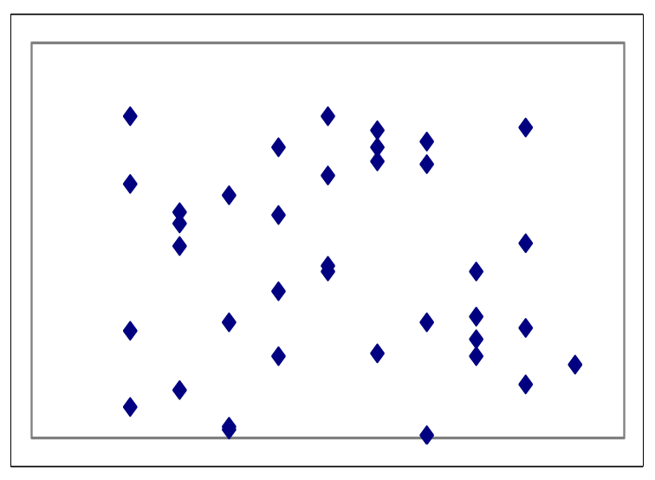
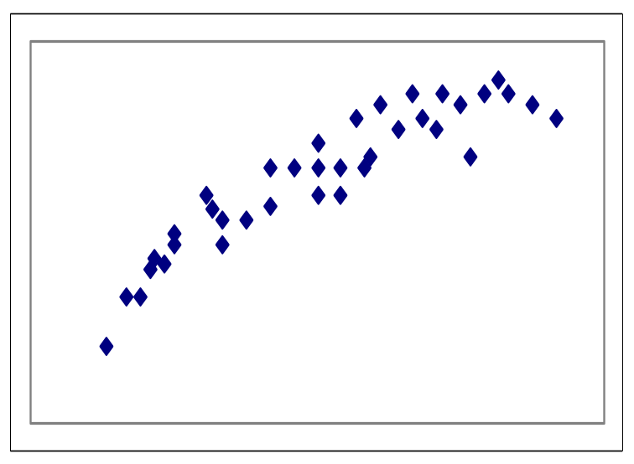
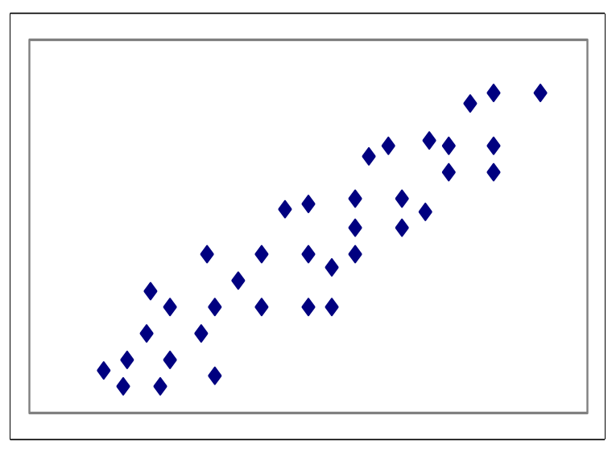
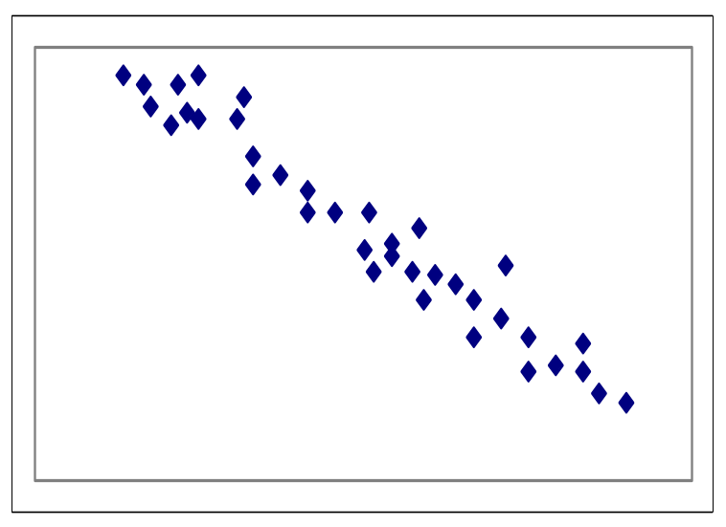
REGRESNÁ ANALÝZA
Korelogram

Slide 3
Úloha regresnej analýzy:
určenie priebehu závislosti,
nájdenie regresnej čiary
Regresná čiara
– matematická funkcia
regresné priamky (lineárna regresia)
regresné krivky (nelineárna regresia)

Slide 4
KORELAČNÁ ANALÝZA
Úloha korelačnej analýzy:
určenie miery (veľkosti, intenzity) závislosti,
určenie korelačného koeficientu
Pearsonov koeficient korelácie – r (parametrický, regresná čiara je priamka)
Spearmanov koeficient korelácie – R (koeficient poradovej korelácie, neparametrický, regresná čiara je krivka)
Hodnota: r, R ∈ <-1,1>

Slide 5
-1 | -0,7 | -0,4 | 0 |  | 0,4 | 0,7 | 1
C | B | A |  |  | A | B | C

